Slide 1
Предметно- развивающая
среда группа «Солнышко»

Slide 2
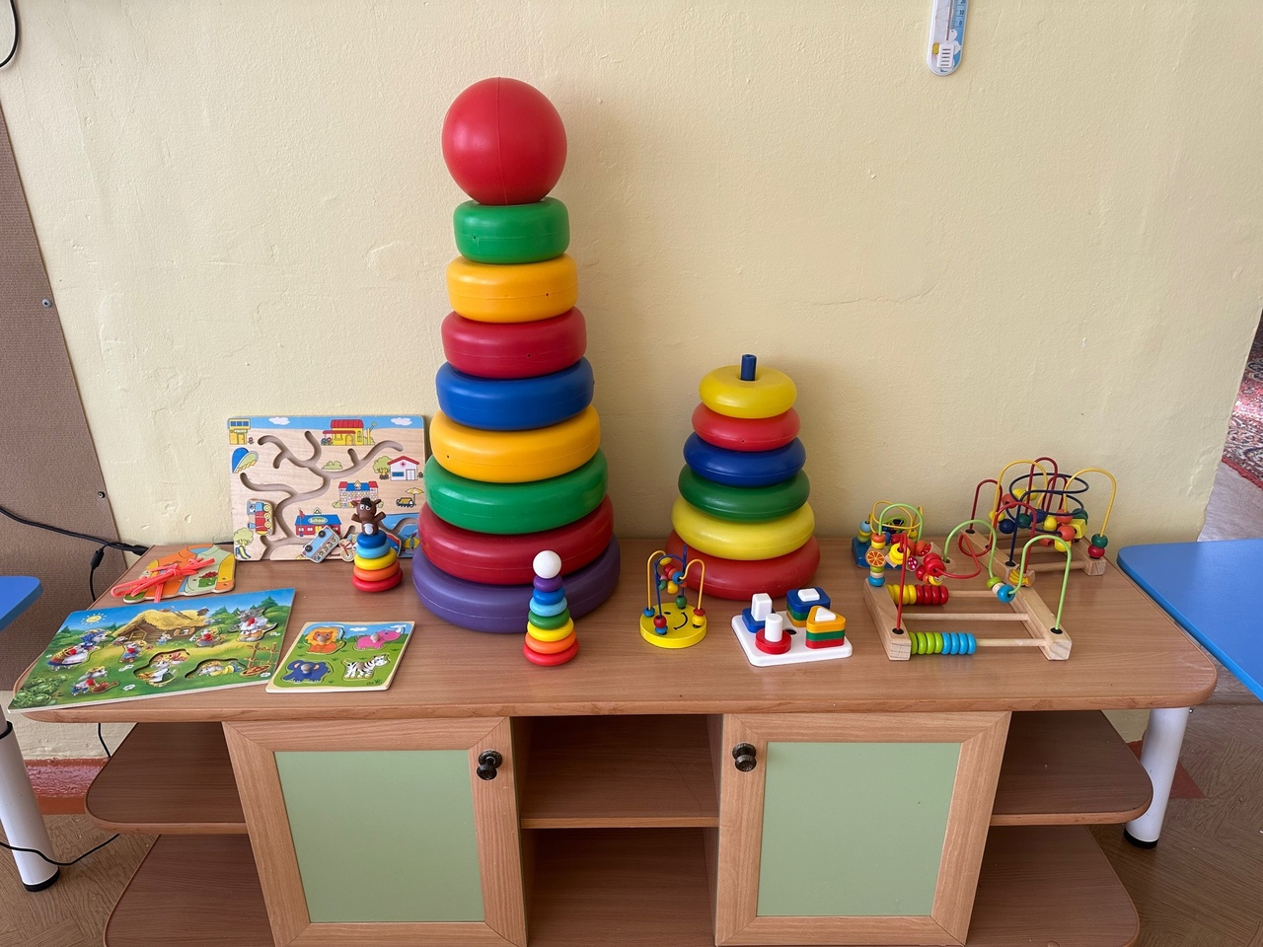
Центр сенсорного развития.

Slide 3
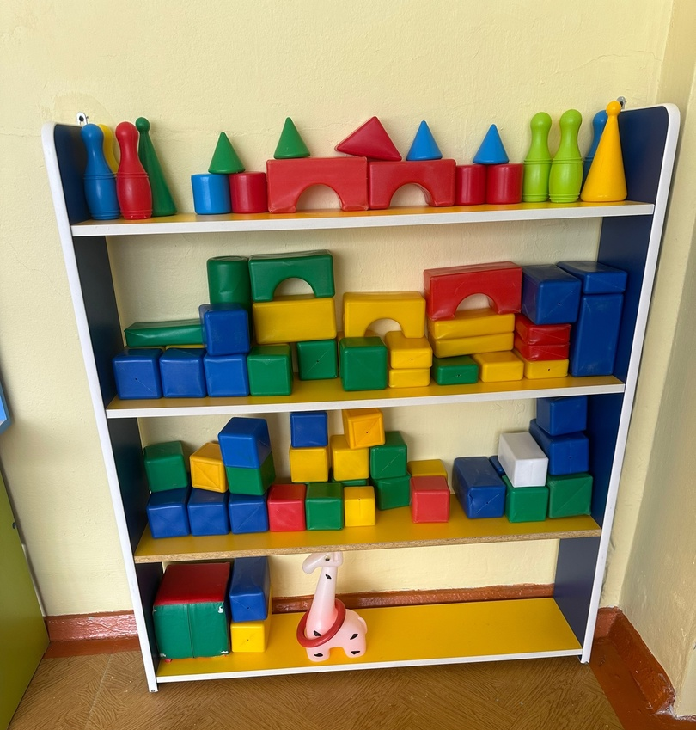
Центр конструирования.

Slide 4
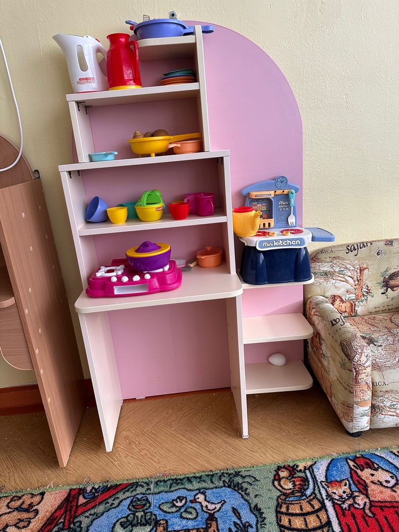
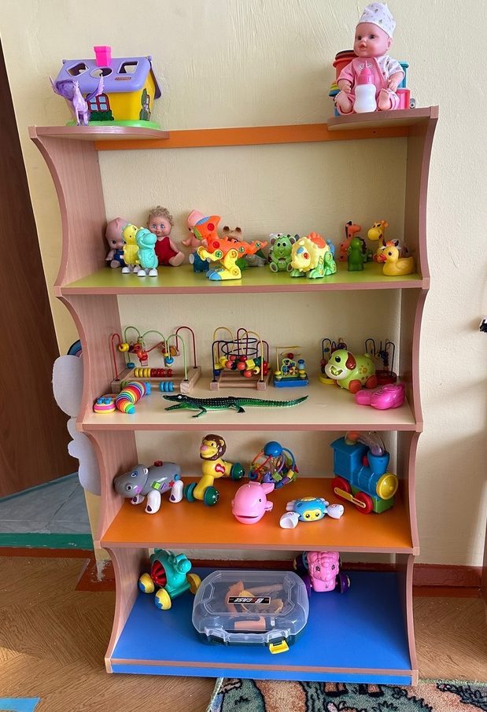
Центр игровой активности.

Slide 5
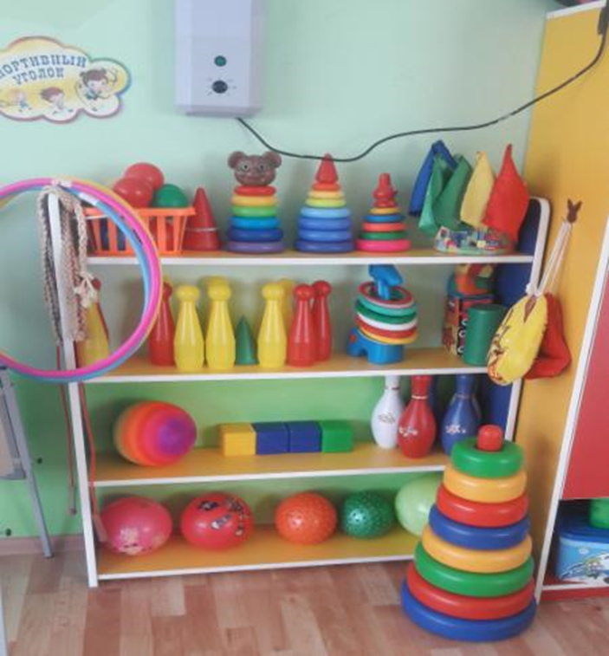
Центр физической активности.

Slide 6
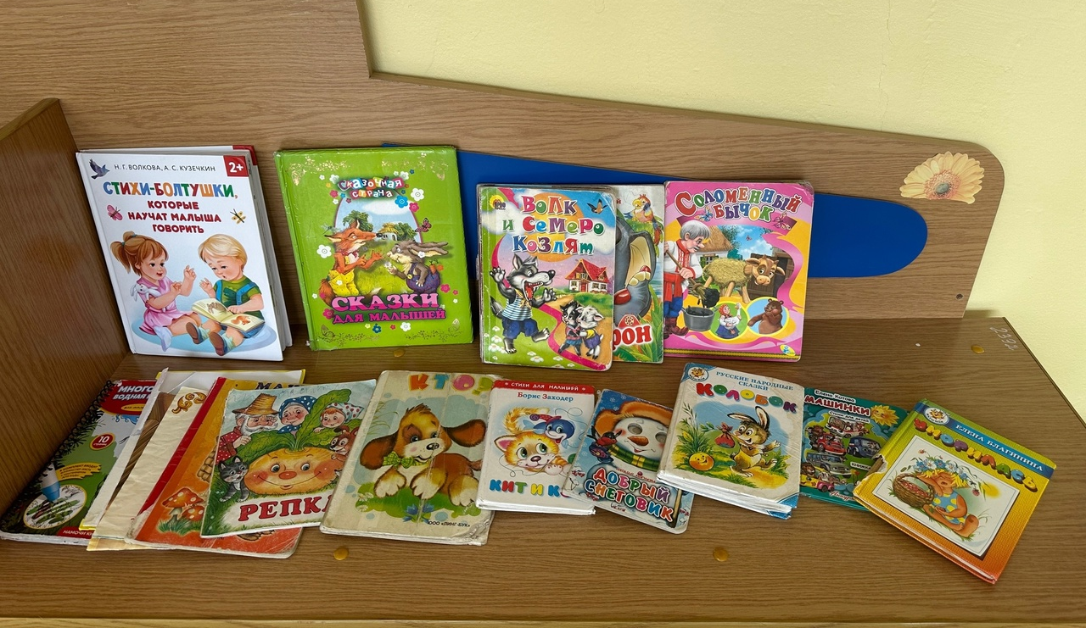
Центр детской книги

Slide 7
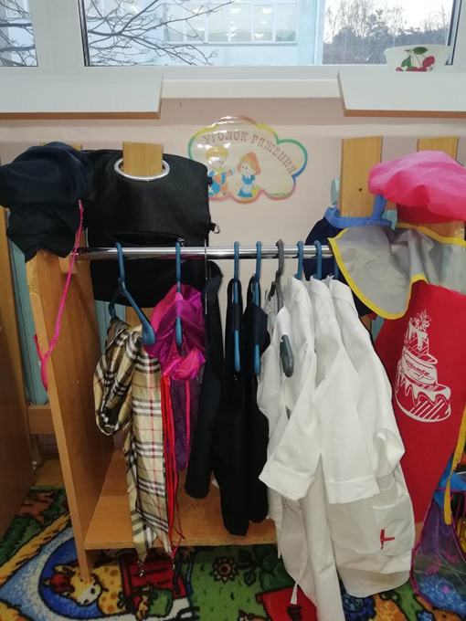
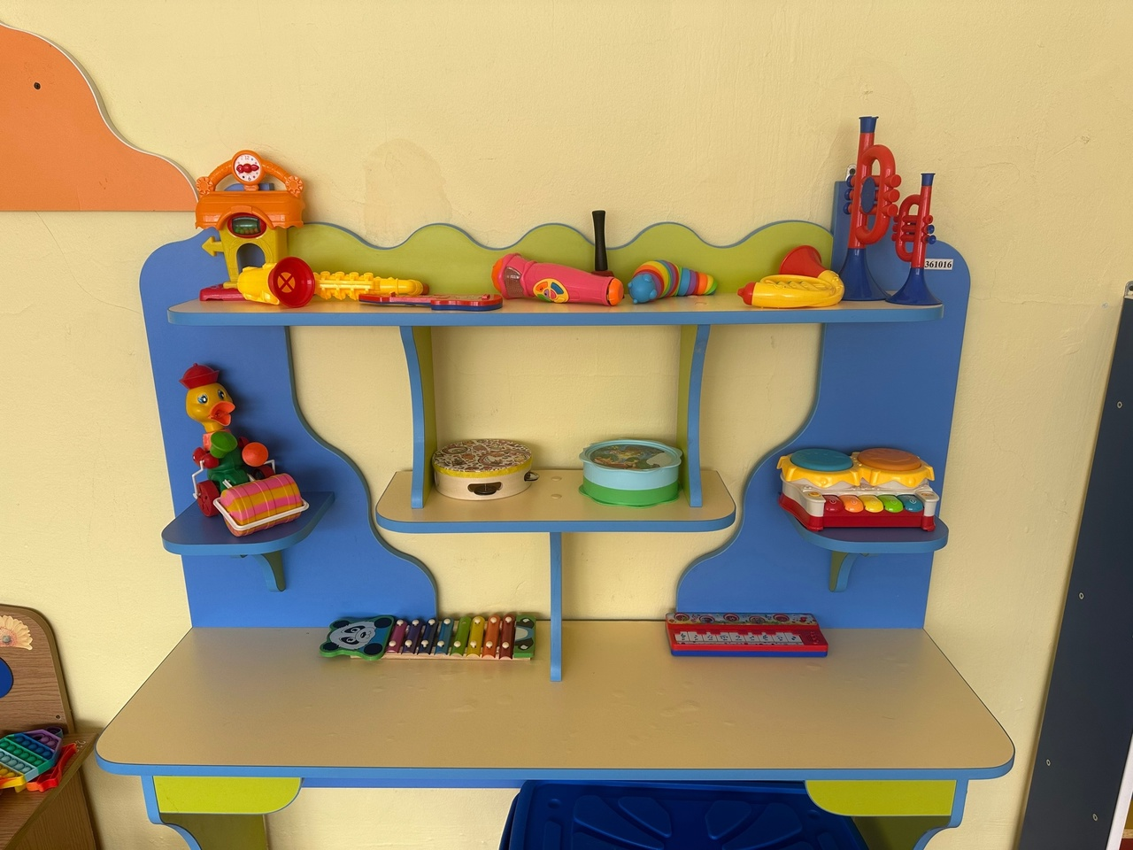
Центр музыкально-театрализованной деятельности.

Slide 8
Спасибо за внимание!

